Slide 1


KẾ HOẠCH BÀI DẠY
MÔN: MĨ THUẬT
LỚP: 4
Trường Tiểu học Xuân Yên
Tổ: 4,5
Họ và tên giáo viên: Đặng Thị Bích Thuỷ

Slide 2
Thứ 6 ngày 6 tháng 12 năm 2024
Mĩ thuật
KHỞI ĐỘNG

Slide 3
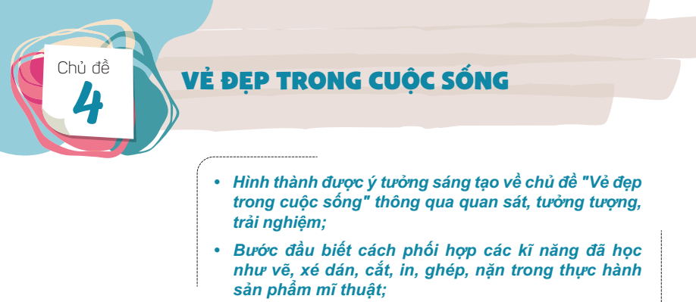


Slide 4

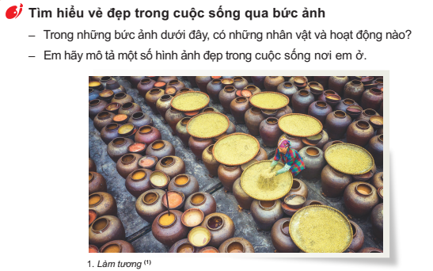

Slide 5
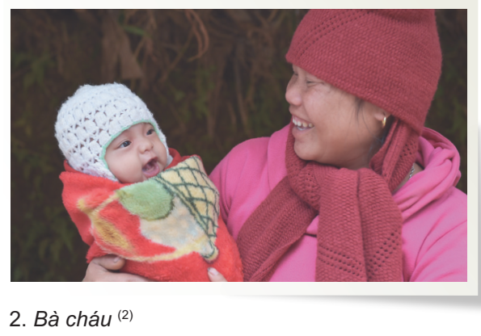
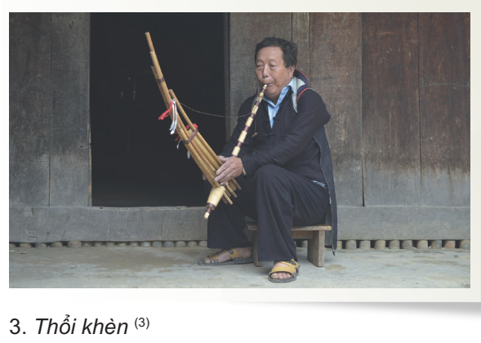
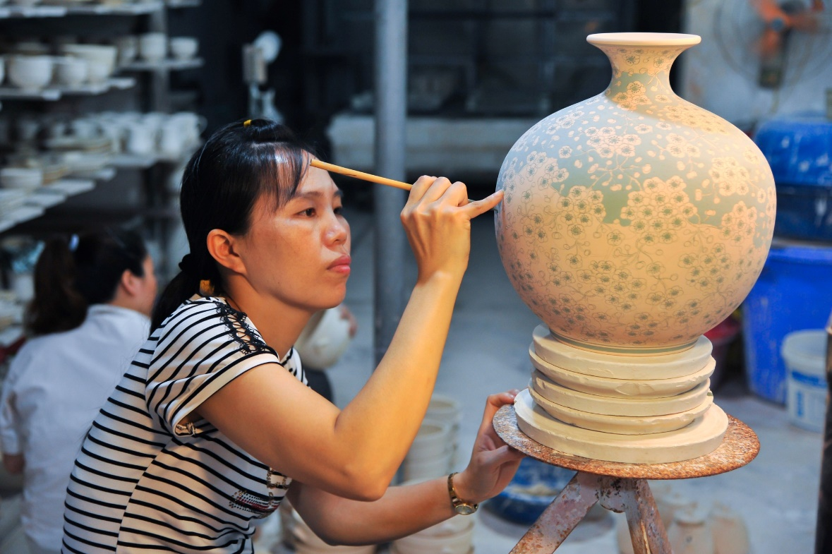
4. Vẽ gốm

Slide 6
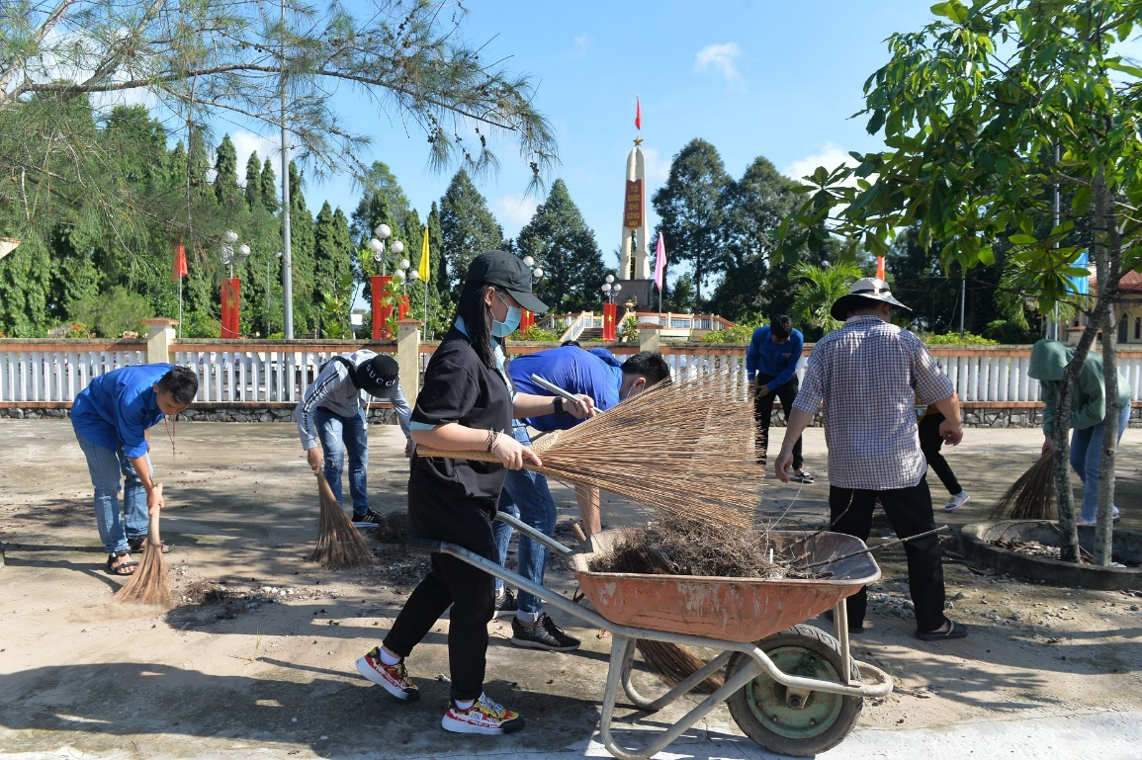
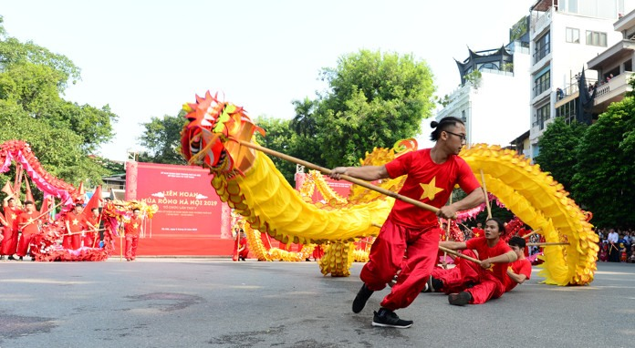
5. Dọn vệ sinh
6. Múa rồng

Slide 7
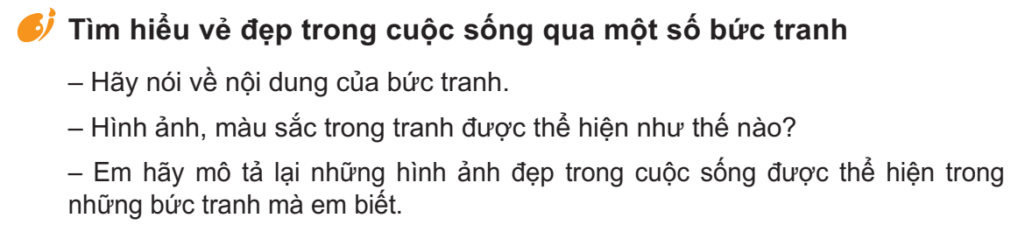
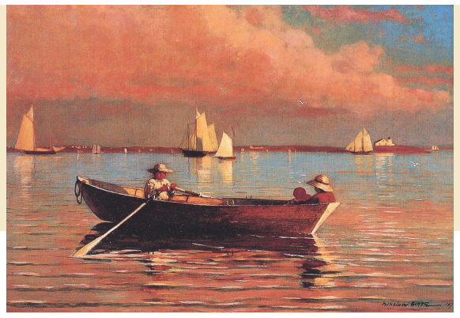


Slide 8
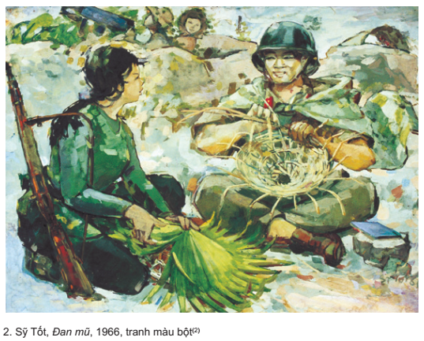

Slide 9
